Slide 1
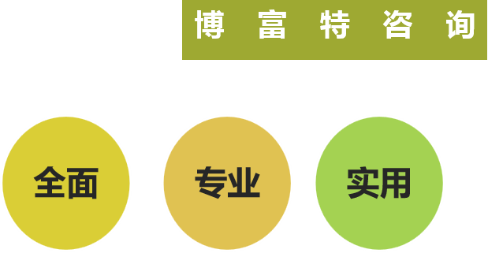
辐射危害与防护
Notes:
更多安全资料，请添加安小应微信号：ansyingcysafety。

Slide 3
目 录
01
02
辐射
电离辐射的生物危害
03
电离辐射的防护

Slide 4
01
电离辐射
Notes:
更多安全资料，请添加安小应微信号：ansyingcysafety。

Slide 5
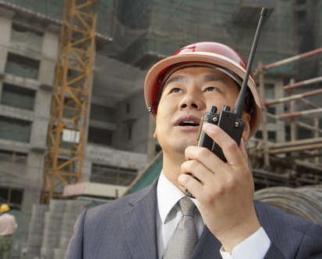
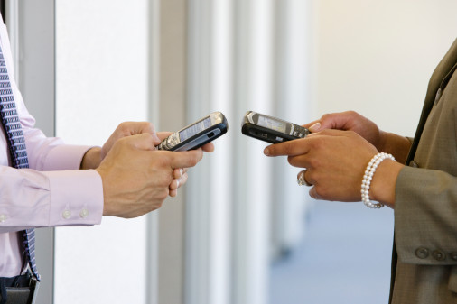
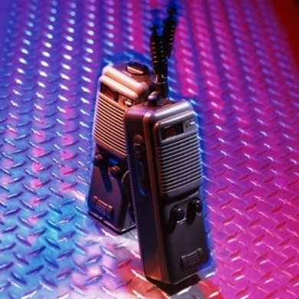
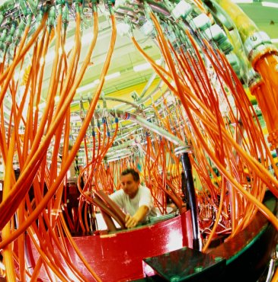
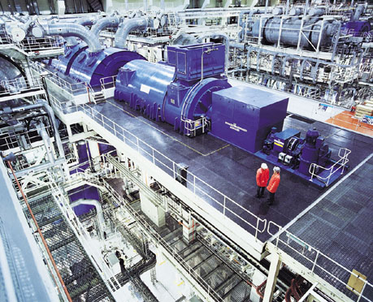
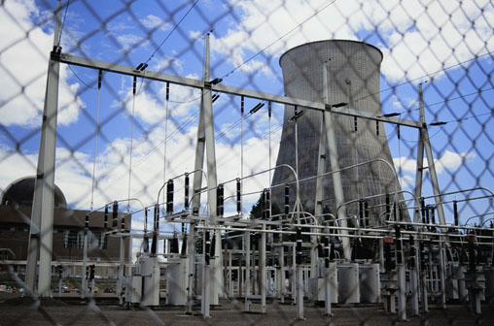
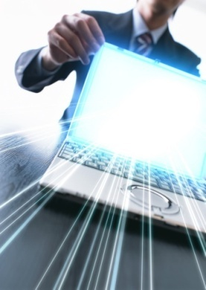
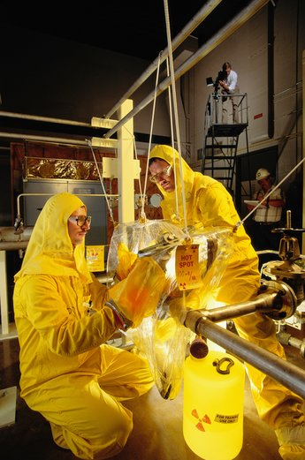
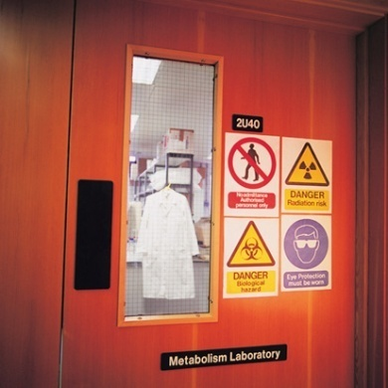
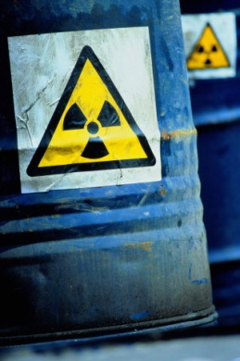
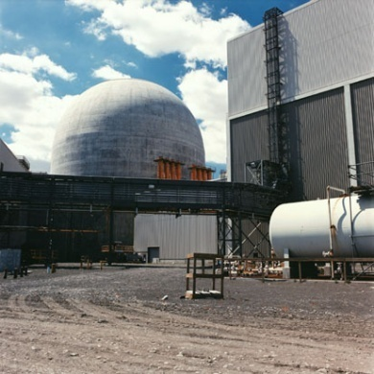
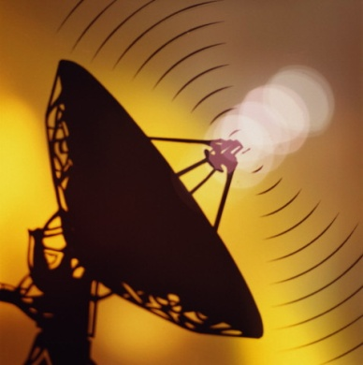
辐射

Slide 6
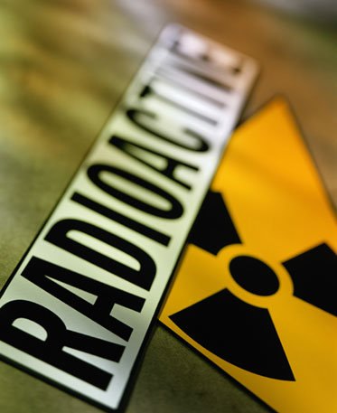
辐射
根据能量大小，可分为电离辐射与非电离辐射
电离辐射
非电离辐射
又称放射性辐射，其射线是由具有放射性物质所发出的，由于放射射线都具有很高的能量，能产生电离
电磁辐射，其能量一般小于电离辐射
对实验室工作人员危害最大的是电离辐射

Slide 7
辐射
现代人类所受到的电离辐射有两类
天然电离辐射
人工电离辐射
宇宙辐射
陆地上的辐射
人体辐射
由人工放射源所产生的辐射
主要放射源有放射性同位素、原子反应堆、挂试筵等
x射线、紫外线有很强的伤害作用，也归为电离辐射
实验室中，实验人员接触到的主要是人工电离辐射

Slide 8
02
电离辐射的生物危害
Notes:
更多安全资料，请添加安小应微信号：ansyingcysafety。

Slide 9
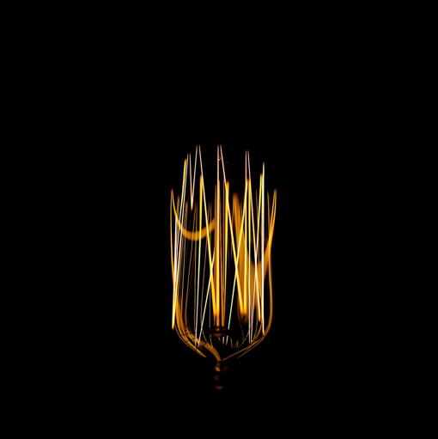
电离辐射的生物危害
1.电离辐射与细胞的相互作用
有害辐射与较为普通的辐射(如热和光)之间的基本区别在于，有害辐射具有足够的能量引起电离。

Slide 10
电离辐射的生物危害
细胞主要是由水组成的，在水中的电离将使分子发生变化并会形成一种对染色体有害的化学物质。
辐射对人体的效应是由于单位细胞受到损伤所致。
这种损伤使细胞的结构和功能发生变化。
在人体内，这些变化能显示出临床症状，如放射性病、白内障或在以后出现的癌。

Slide 11
电离辐射的生物危害
2.电离辐射的主要生物效应
遗传效应
性腺中的细胞受到损伤
不仅影响受照射的人体本身，而且能影响受照射人员的子孙后代
躯体效应
人体普通细胞受到损伤
只影响受照射的人体本身

Slide 12
03
电离辐射的防护
Notes:
更多安全资料，请添加安小应微信号：ansyingcysafety。

Slide 13
电离辐射的防护
放射实践的正当化
·效益明显大于付出的全部代价
放射防护的三原则
放射防护的最优化
·放射性和照射量达到尽可能低的水平，避免一些不必要的照射
个人剂量限制
·在放射实践中，不产生过高的个体照射量，保证任何人的危险度不超过某一数值
·各种民政部门规定的个人剂量限值是不可接受的剂量范围的下界，而不是可以允许接受的剂量上限

Slide 14
电离辐射的防护
实验操作注意事项
1
尽量减少放射性核素的使用量
4
使用有效的防护措施
2
尽可能选用放射性毒性低的核素替代
5
正确收集和处理放射性废弃物
3
设法用密闭型操作代替开放型操作
6
加强安全管理，防止事故的发生

Slide 15
电离辐射的防护
放射工作场所内严禁进食、饮 水、吸烟和存放食物等。
个
人防护
工作人员必须正确穿戴各种有效的个人防护用具。
在任何情况下，均不允许用裸露的手直接接触放射性物质或污染物件。
绝对不允许以用口吸取流体的方式进行操作。
Notes:
更多安全资料，请添加安小应微信号：ansyingcysafety。

Slide 16
电离辐射的防护
离开现场时应仔细进行污染检查与清洗，进行必要的淋浴。
个
人防护
防护用具应经常清洗，污染超过水平应停止使用。
污染的工作服必须在专设的有放射性操作条件的洗衣池内洗涤。

Slide 18
谢 谢
Notes:
更多安全资料，请添加安小应微信号：ansyingcysafety。

